Slide 1


ПРЕДСТАВЯНЕ И НАПРЕДЪК ПО ПРОЕКТ „ПОДПОМАГАНЕ НА СТРАНИТЕ ОТ ЦЕНТРАЛНА И ИЗТОЧНА ЕВРОПА ПРИ РАЗРАБОТВАНЕ НА СТРАТЕГИИ И ПЛАНОВЕ ЗА ДЕЙСТВИЕ ЗА БИОИКОНОМИКА CEE2ACT“
СЕМИНАР И ВТОРА СРЕЩА НА РАБОТНАТА ГРУПА НА ЗАИНТЕРЕСОВАНИТЕ СТРАНИ, 12.10.2023
ИЗПЪЛНИТЕЛНА АГЕНЦИЯ ПО ГОРИТЕ
Финансирано от
Европейския съюз

Slide 2
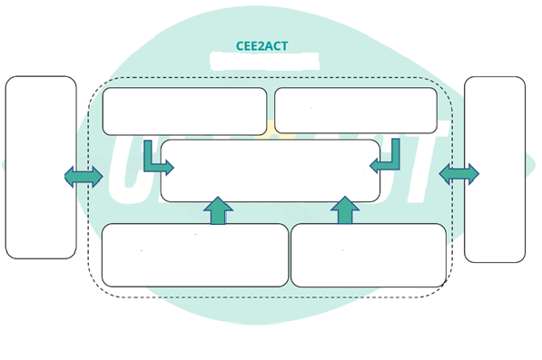
Работен план – взаимодействие между работните пакети
Работни пакети
РП2 Базова оценка и картиране
РП3 Ангажиране на заинтересованите страни
РП1 Управление на проекта и координация
РП6 Политика и пътни карти за национални стратегии и планове за действие за биоикономика
РП7 Разпространение и устойчивост на проекта
РП4 Е-решения за устойчиво управление и зелен преход
РП5 Трансфер на знания и изграждане на капацитет

Slide 3




График на проекта
Стартиране на проекта
Изграждане на НЦБ. Заключение от
серия семинари 1
Проведено практическо обучение по CEE2ACT
(серия семинари 2)
От членовете на НЦБ
Финализиране на проектите на меморандумите за разбирателство на CEE2ACT
Sep ´22
May ´23
Nov ´23
Mar ´24
Sep ´24
Jan ´25
Jun ´25
Aug ´25
Доклади и въпросници за базова оценка
Е-решения в ход по РП 4
Стартиране на семинарите за съвместно създаване (серия 3) за членове на НЦБ
Подписани меморандуми за разбирателство на CEE2ACT
Пътна карта за стратегията за биоикономика в целевите страни на CEE2ACT
Край на проекта
12

Slide 4
Работен пакет 1 – Управление на проекта и координация
Водещ бенефициент: GEONARDO
РП 1 включва общи мерки за управление на проекта, като например връзки с партньорите и комуникация с Европейската комисия, мониторинг на напредъка и осигуряване на качествен контрол, организиране на срещи и семинари по проекта и т.н. Тази хоризонтален РП работи през цялата продължителност на проекта. Специфичните цели на РП1 по управлението на проекта са:
• Да осигури ефективна администрация на проекта и да поддържа непрекъсната комуникация между консорциума и
Европейската комисия;
• Да осигури гладко протичане на проекта по отношение на финансовото и правно управление;
• Да се постигне своевременно представяне на доклади за напредъка и финансови отчети до Европейската комисия;
• Да се гарантира, че Описанието на дейностите и Споразумението за консорциум се поддържат и актуализират, когато е необходимо.
Задачи на РП1:
Задача 1.1 Мониторинг на напредъка и контрол на качеството (M1-M36; Водещ: GEO)
Задача 1.2 Докладване пред Европейската комисия (М1-M36; Водещ: GEO, Сътрудници: Всички партньори)
Задача 1.3 Вътрешна комуникация в консорциума и координация (M1-M36; Водещ: GEO)
Задача 1.4 Връзка на високо ниво със службите на Европейската комисия (M1-M36; Водещ: GEO)
Задача 1.5 Управление на данни (M6-M36; Водещ: BOKU)

Slide 5
Работен пакет 2 – Базисна оценка и картиране
Водещ бенефициент: IUNG
Конкретните цели са:
• Да предостави оценка на текущото състояние на прилагането на биоикономиката в целевите страни на CEE2ACT;
• Да разпознае предизвикателствата в селското стопанство, биоенергията, стопанисването на почвите, използването на изкопаеми ресурси и иновациите, които трябва да бъдат адресирани чрез стратегии за биоикономика;
• Разработване на критерии за устойчивост и индикатори за мониторинг на прилагането на биоикономиката;
• Да се оцени устойчивостта на концепциите за биоикономика в различните страни.
- Задача 2.1 Базисна оценка, състояние на биоикономиката в целевите страни на CEE2ACT - ще се извърши инвентаризация на съществуващите национални стратегии, планове за действие и наредби в рамките на биоикономическите сектори;
По тази дейност е направена комплексна оценка на текущото състояние на прилагането на биоикономиката в България, като за целта е попълнен и изпратен, разработения от водещия партньор IUNG въпросник. С попълненият от нас въпросник сме извършили инвентаризация/преглед на съществуващите национални стратегии, планове за действие и наредби в рамките на биоикономическите измерения в България. С въпросника сме отчели състоянието на биоикономиката и развитието на политиката в тази област в България.
- Задача 2.2 Определяне на критерии за устойчивост и показатели за ефективност - разработва окончателния избор на подходящи критерии и индикатори за оценка, за да се гарантира висок стандарт на схемите за мониторинг на устойчивостта и подобрена възможност за трансфер на резултатите. Ще бъдат избрани критерии за устойчивост и ще бъде разработен набор от подходящи показатели за ефективност;
- Задача.2.3 Оценка на вариантите, които да бъдат включени в стратегиите за биоикономика - Концепциите за биоикономика, разработени в процес на приобщаване на заинтересованите страни и подход отдолу нагоре, ще бъдат оценени по отношение на тяхната устойчивост.

Slide 6
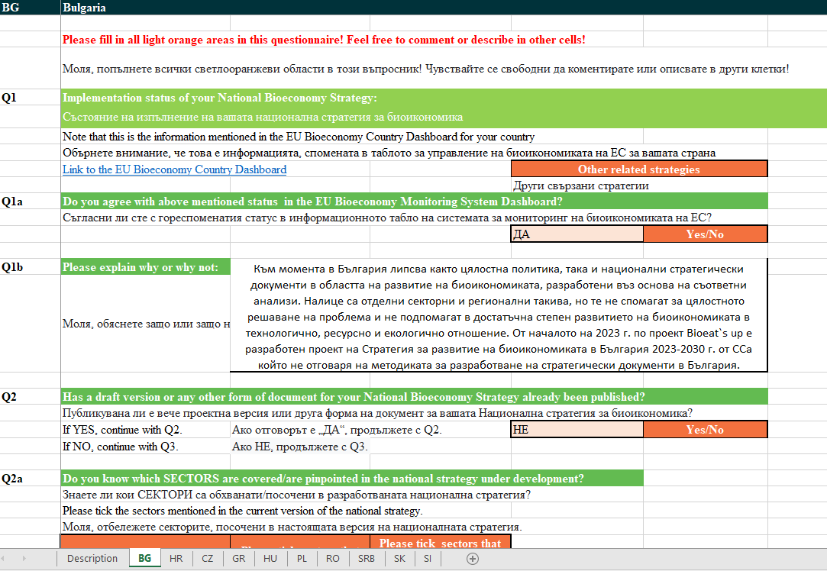
Работен пакет 2 – Базисна оценка и картиране
- Задача 2.1
По тази дейност е направена комплексна оценка на текущото състояние на прилагането на биоикономиката в България, като за целта е попълнен и изпратен, разработения от водещия партньор IUNG въпросник. С попълненият от нас въпросник сме извършили инвентаризация/преглед на съществуващите национални стратегии, планове за действие и наредби в рамките на биоикономическите измерения в България. С въпросника сме отчели състоянието на биоикономиката и развитието на политиката в тази област в България.

Slide 7
Работен пакет 3 – Ангажиране на заинтересованите страни
Водещ бенефициент: CSCP
Специфични цели (СЦ) на РП3:
• СЦ 3.1: Повишаване на осведомеността сред съответните групи заинтересовани страни за ползите от кръговата биоикономика
• СЦ 3.2: Търсене на техния принос и разбиране на техните интереси и мотивация за национална стратегия по биоикономика
• СЦ 3.3: Изграждане на връзки между групите на заинтересованите страни за създаване на широкообхватна национална подкрепа за кръгова биоикономика.
Ще бъде приложен подход отдолу нагоре, за да се увеличи подкрепата във всяка целева страна на CEE2ACT за национални стратегии за биоикономика и да се създаде разнообразна коалиция от ангажирани и мотивирани участници, които да стимулират промяната в своите страни. Този подход поставя потенциален риск от промени в политическите администрации и ще даде възможност за повече стабилност и последователност в процеса на разработване на стратегия за биоикономика.

Slide 8
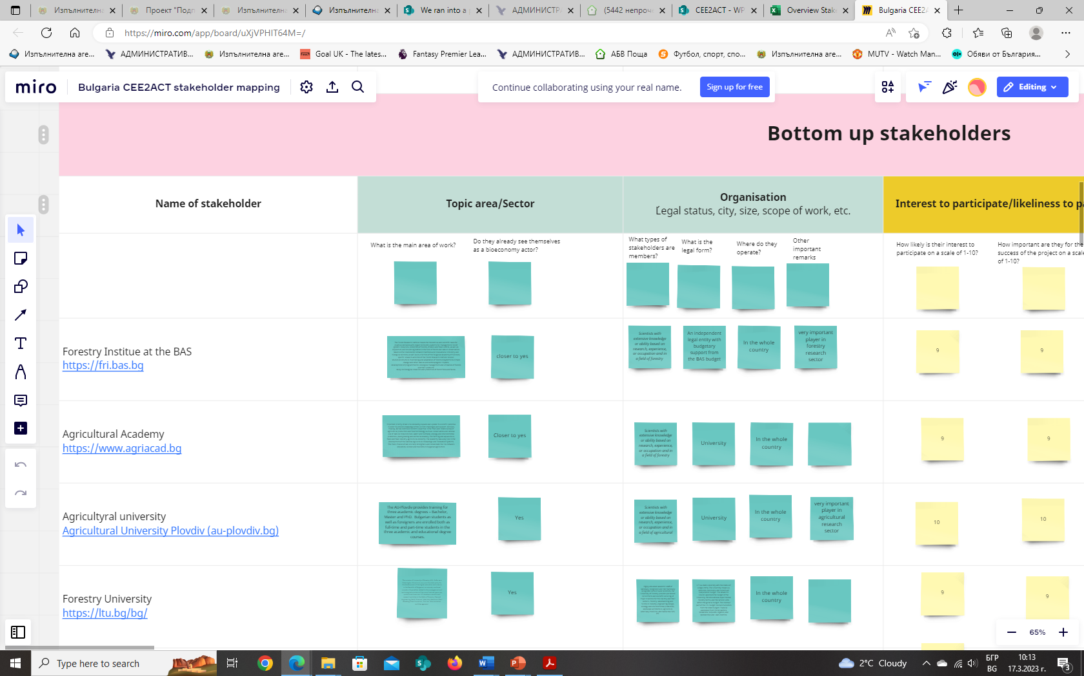
Работен пакет 3 – Ангажиране на заинтересованите страни
Дейност 3.1 Картиране на заинтересованите страни - Картирани, избрани и поканени за участие в процеса на предварително идентифицираните на заинтересовани страни на национално ниво
Интерактивен модел за представяне и взаимодействие със заинтересованите страни – онлайн платформа Miroboard, конкретно за България на следния адрес: https://miro.com/app/board/uXjVPHIT64M=/?share_link_id=721741851003.

Slide 9
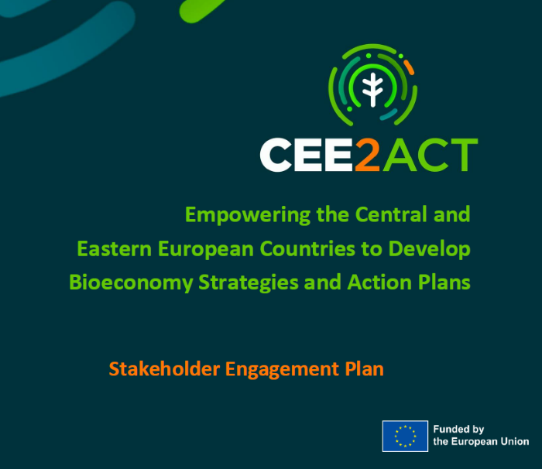
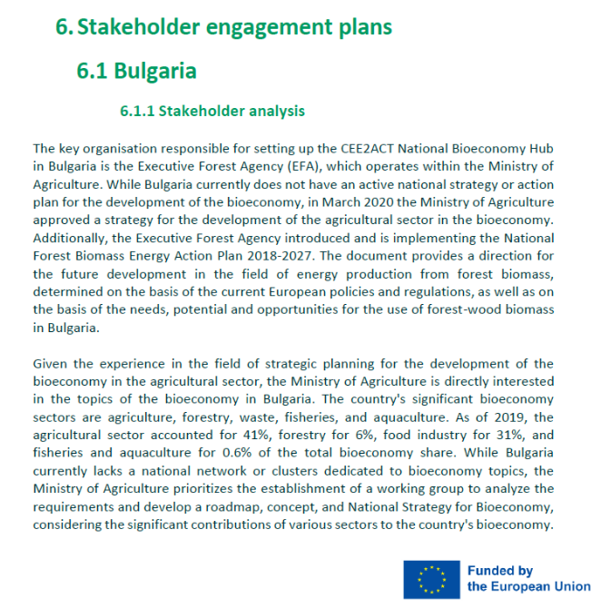
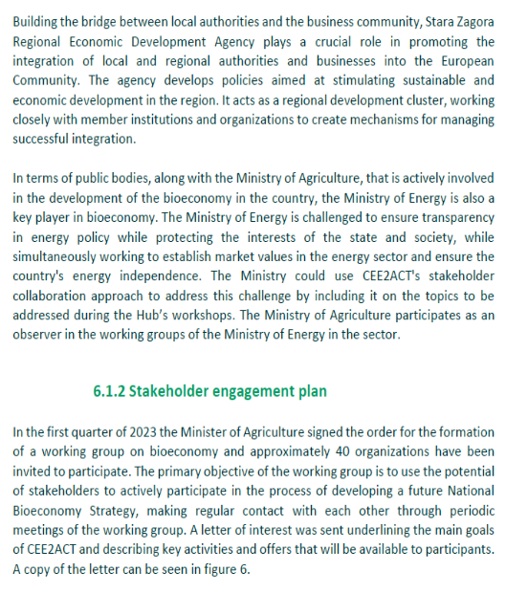
Работен пакет 3 – Ангажиране на заинтересованите страни
Дейност 3.2 Разработване на план за ангажиране на заинтересованите страни - Разработен е План за ангажиране на заинтересованите страни, който включва всички партньори по проекта.

Slide 10
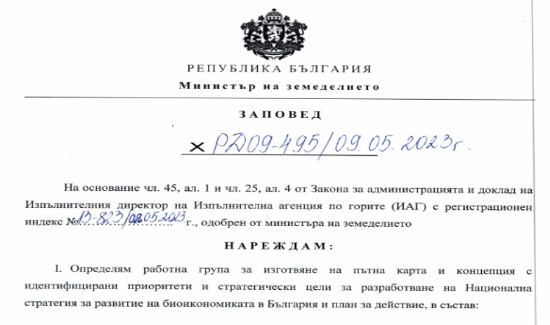
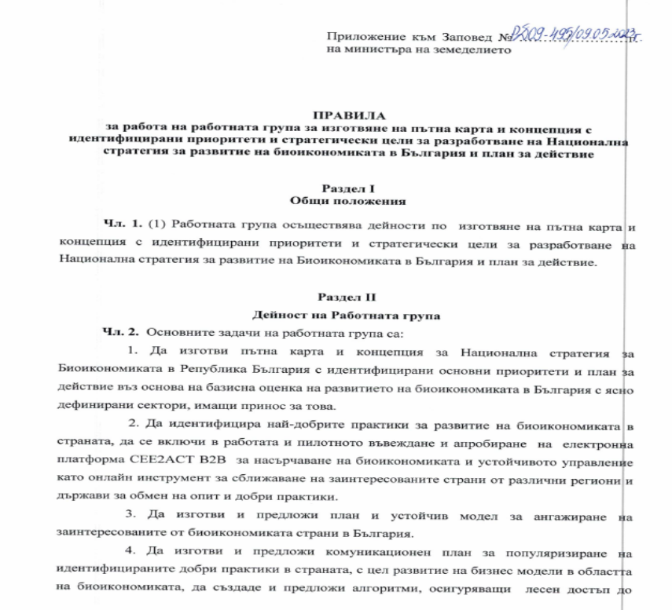
Работен пакет 3 – Ангажиране на заинтересованите страни
Дейност 3.3 Създаване на 10 национални хъбове по биоикономика - Създадена е работна група/национален център за биоикономика; Конкретни действия:
• Сформирана е със заповед № РД09-495/09.05.2023 на министъра на земеделието и храните Работна група на заинтересованите страни, изменена и допълнена със заповед № РД09-796/24.07.2023;
На 22 юни 2023 г. е проведена първата среща на Работната група, с която са положени основите за изграждане на национален център за биоикономика в България

Slide 11
Работен пакет 3 – Ангажиране на заинтересованите страни
Дейност 3.4 Ангажиране на заинтересованите страни чрез национални хъбове по биоикономика - Ангажирането на заинтересованите страни ще се проведе онлайн и лично, за да се гарантира, че е национално представително и приобщаващо. Два базови потока от знания захранват тези дейности: националните специфики, идентифицирани в РП2, и познания по теми на биоикономиката и добри практики от други страни, събрани в РП4. Партньорите ще предоставят подходящи знания за допълнително предоставяне на правомощия на заинтересованите страни. Например гръцкия партньор CLUBE ще предостави експертни познания за създаване на клъстери и изграждане на национален форум с множество заинтересовани страни.
В рамките на тъй наречените национални хъбове, се събират различни заинтересованите страни от десетте целеви държави от ЦИЕ, от различни сектори и провеждат 10 национални семинара „Стартиране на национални хъбове за биоикономика CEE2ACT – Изграждане на доверие и разбирателство между заинтересованите страни“ (по един за всяка целева страна на CEE2ACT, каквато е България), с цел изграждане на доверие и сътрудничество между тях и желание за съвместна работа.

Slide 12
Работен пакет 4 – Е-решения за устойчиво управление и зелен преход
Водещ бенефициент: GЕОNARDO
Специфични цели (СЦ) на РП4:
• Разрешаване на целеви групи на CEE2ACT (включително членове на НХБ) за достъп до информация в различни цифрови платформи на английски и 10 местни езика (инструмент за самооценка и електронно обучение на местни езици);
• Подпомагане изграждането на техния капацитет (членове на НХБ) за биоикономика, увеличаване на диверсификацията на източниците на информация;
• Подобряване на мрежите на членовете на НХБ и други потребители и насърчаване на транснационалните възможности за нови вериги за стойност на био-основа, бъдещи проекти, сътрудничество и инвестиции;
• Подкрепа на процеса на изграждане на капацитет на заинтересованите страни чрез тестване и валидиране на е-решенията.

Slide 13
Работен пакет 4 – Е-решения за устойчиво управление и зелен преход
Задача 4.1 Онлайн списък на добри практики за създаване на биоикономики и зелен преход.
По тази дейност сме създали списък на актуалните добри практики по сектори за развитие на биоикономиката. Изготвеният от нас списък съдържа:
1. Посочени примери за добри практики за успешно разработване и прилагане на биоикономически стратегии и планове за действие;
2. Изброени примери за изпълнявани проекти за изследване потенциала за развитие на национални, регионални и местни биоикономики;
3. Примери за научно-изследователски проекти – Регионална и секторна икономика;
4. Примери за междуведомствено управление, сътрудничество и координация;
5. Посочени са примери за ефективна био-базирана индустрия:
- изброени фирми от горския и дървопреработващия сектор, свързани с употребата на горски продукти и дървесина за енергийни и други нужди, свързани с биоикономиката;
- изброени инсталации на биомаса и биоенергия - Инсталации за комбинирано производство на електрическа и топлинна енергия от горска и дървесна биомаса и Инсталация за комбинирано производство на електрическа и топлинна енергия от растителна биомаса и животинска биомаса.
Изготвен е онлайн списък на проекта за най-добрите практики в областта на биоикономиката - https://onlineinventory.bioeconomy.sk/

Slide 14
Работен пакет 4 – Е-решения за устойчиво управление и зелен преход
Задача 4.2 Инструмент за самооценка за насърчаване на биоикономиката – ще бъдат обхванати всички сектори на биоикономиката.
      Създатели на политики на национално равнище
      Създатели на политики на регионално равнище
      Създатели на политики на местно равнище
Основната цел на тази задача е да се създаде приятелски инструмент, който да позволи на административните органи на национално и регионално равнище
или на местно равнище за оценка на текущото състояние на региона по отношение на насърчаването на биоикономиката и екологосъобразността
преходи и предоставяне на препоръки и допълнителна информация в подкрепа на изпълнението на инициативи в областта на биоикономиката.
Събиране на част от информацията на етапа на регистрация
Държава
Обективен
Регион
Ниво
Субект
Компетенции

Slide 15
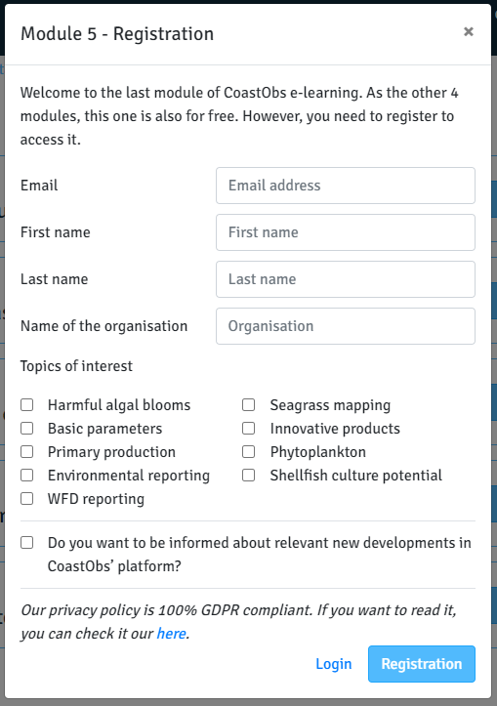
Работен пакет 4 – Е-решения за устойчиво управление и зелен преход
Задача 4.3 Платформа за електронно обучение за насърчаване на биоикономиката и устойчивото управление.
Платформата за електронно обучение CEE2ACT ще има прости, динамични, включващи равнопоставеността на половете и практични модули за целевите групи и членовете на НХБ и ще има лесна за следване структура с ясни, включващи равнопоставеността на половете графики, фокусирани върху представянето на стойността на съдържанието с интерактивни упражнения. Платформата за електронно обучение CEE2ACT ще включва набор от онлайн курсове, разделени на тематични модули за обучение, които ще бъдат достъпни след края на проекта на 10 езика (HU, SK, SI, CZ, HR, RS, BG, PL, GR, RO). Платформата също така ще включва справочни документи за изтегляне и полезни връзки, функция „Попитайте преподавателя“ и зона за форум, която позволява на потребителите да взаимодействат, да задават въпроси и да оставят коментари.
Ще бъде създадена процедура за регистрация, за да се наблюдава обратната връзка въз основа на вида на потребителите и да се оценява ефективността на електронното обучение.
Всички партньори ще допринесат за съдържанието на модулите. Geonardo ще разработи съдържанието въз основа на входните\ресурси, които партньорите изпращат! Пример за предишна платформа: https://foodrus.geonardo.com/

Slide 16
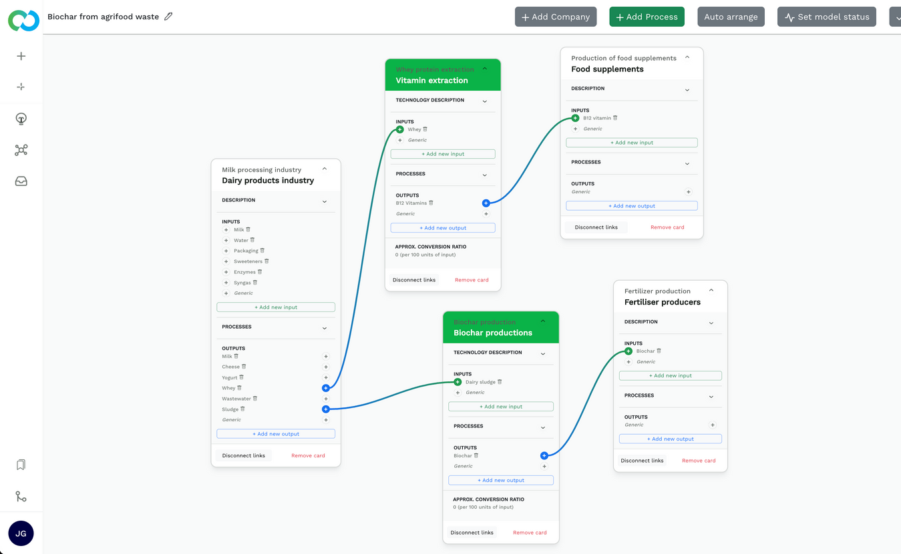
Работен пакет 4 – Е-решения за устойчиво управление и зелен преход
Двигателят: VCG.AI
Задача 4.4 CEE2ACT B2B инструмент за сближаване.
CEE2ACT B2B онлайн инструмент за сближаване ще бъде платформа, насочена към обединяване на съответните заинтересовани страни от различни региони/държави от региона CEE2ACT, като се обръща специално внимание на равнопоставеността на половете.
Платформата ще даде възможност на заинтересованите страни (МСП, големи компании, институции за научноизследователска и развойна дейност, университети и др.) да се представят и да изградят партньорства, които ще доведат до конкретни проекти или сътрудничество (напр. проекти за научноизследователска и развойна дейност, търговски партньорства и др.).
Следователно платформата ще служи като „пазар“, където участниците в биоикономиката могат да търсят и да се срещат с потенциални партньори от други региони, като по този начин ще насърчи транснационалното сътрудничество и ще изгради нови вериги за стойност на био основа.

Slide 17

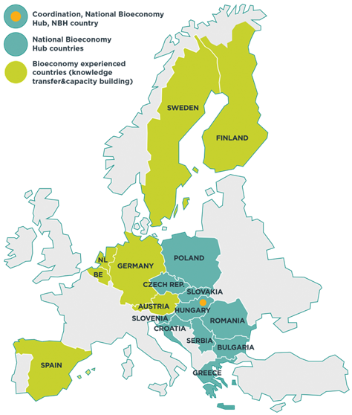
Работен пакет 5 – Трансфер на знания и изграждане на капацитет
Водещ бенефициент: WR
Специфичните цели на PП5:
• Оптимизиране участието и сътрудничеството със заинтересованите страни от секторите на биоикономиката при изграждане на техния капацитет;
• „Улавяне“, организиране и разкриване на европейски и международни добри практики и превръщането им в цялостна стратегия за трансфер на знания;
• Подкрепа на идентифицирането на подходящи технологии и ноу-хау, подходящи за целевите страни на CEE2ACT.
Необходимо е да се даде възможност за обмен на знания и взаимодействие относно ноу-хау и най-добри практики за трансфер на технологии и изграждане на капацитет на заинтересованите страни по начин, включващ равнопоставеност на половете, за разработване на стратегии за биоикономика и планове за действие.

Slide 18
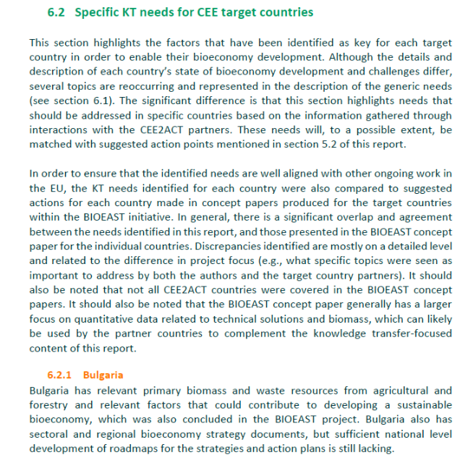
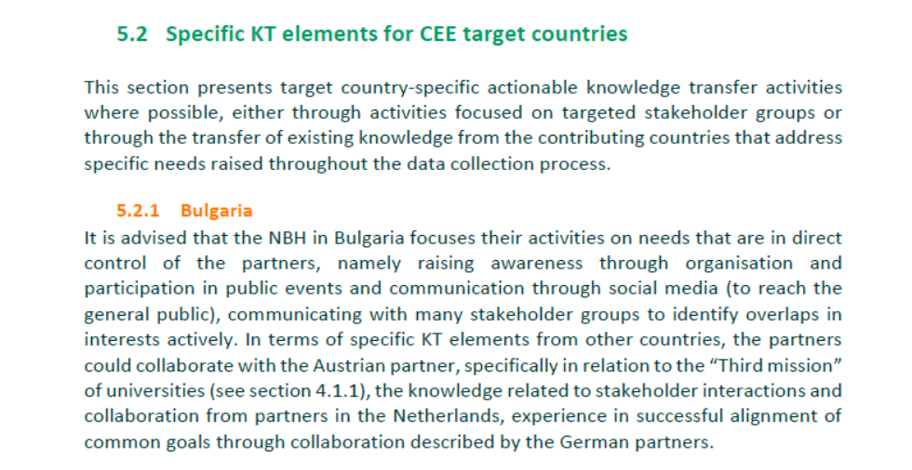
Работен пакет 5 – Трансфер на знания и изграждане на капацитет
Дейност 5.1 Стратегия за трансфер на знания и програма за обучение – изготвена и публикувана на 29.08.2023 г., включва:
Идентифициране на нужди и предизвикателства,
Категоризиране на ключови елементи за трансфер на знания за центъра: ноу-хау и възможности
Определяне на приоритети
Извършен преглед на предизвикателствата
Notes:
Why the identification of challenges is needed- Line capturing the challenges.

Slide 19

Работен пакет 5
Нов Подход „Меню“, какво има в „Менюто“?
Autumn 2023
Spring & Autumn 2024
Spring 2025
September 2025
Предястия
Първо ястие
Основно ястие
Десерт
Семинар Серия I
Изграждане на доверие
Общи елементи
Семинар II
Изграждане на капацитет
Технически елементи
Семинар III
Изграждане на национални пътни карти за биоикономика
Елементи на управление
Финализиране CEE2ACT
Национални пътни карти на кръговата биоикономика
Разпространение
Гарнитури
Други КТ дейности
Посещение на място във Вагенинген
Онлайн обучение
2 peer-to-peer уебинара
Регионални събития
Изграждане на мостове
Елементи на управление
CSCP/Clube
WP3
WUR/RISE
WP5
CZU/LUKE
WP6
G!E/GEO
WP7

Slide 20
Работен пакет 6 — Политика и пътни карти за национални стратегии и планове за действие за биоикономика
Водещ бенефициент: CZU
Задача 6.1 Общи протоколи и методи за изготвяне на стратегията за биоикономика
Започваме с описанието/анализ на ситуацията, тъй като тя е специфична за различните целеви държави и искаме да създадем бъдеща стратегия за развитие на биоикономиката, в т.ч с промяна на настоящата ситуация.
В рамките на стратегията трябва да има визия, стратегически цели, мерки, дейности, които е много вероятно да се различават от съществуващата ситуация.
Целевите държави ще помислят за визията на биоикономическата стратегия и за това как тя се различава от настоящата ситуация — къде има слаби места и къде, напротив, могат да разчитат на настоящата ситуация.

Slide 21
Работен пакет 6 — Задача 6.1
 | Стратегии за биоикономиката | Социални предизвикателства | Финанси и инвестиции
Визия, цел | X | X | X
Пречки | X | X | X

Slide 22
Работен пакет 6 — Задача 6.1
1. стратегии за биоикономика за научни изследвания и иновации*
 |  | Сектори, обхванати от темата**
зрение | цел(и) | Земеделие | Горски | Климат/Енергетика с нулеви емисии | Кръгова икономика | Индустриална Startegy | Стратегии за биологичното разнообразие | Енергия от възобновяеми източници | Развитие на селските райони | Стратегия „От фермата до трапезата“ (селско стопанство) | Политика за околната среда | Стратегия за синята икономика | Рибарство/Аквакултура | Биотехнологични производства
 |  | Установени пречки***
 |  | Финансови пречки | Пречки пред знанието | Липса на предпазливост | Липса на сътрудничество | Липса на изпълнение | Липса на инфраструктура и капацитет | Липса на пазарно търсене | Липса на мотивация | Липса на политика | Правни пречки
Notes:
*) Оправомощаване на държавите от Централна и Източна Европа и извън нея да разработят стратегии и планове за действие в областта на биоикономиката CEE2ACT — предложение — WP 6 description — стр. 23
**) D 2.1. Доклад за базова оценка на прилагането на биоикономиката и разработването на политики в целевите държави по CEE2ACT — Таблица 3: Стратегии, свързани с биоикономиката, определени по целеви държави — стр. 15
***) Г 2.1. Доклад за базова оценка на прилагането на биоикономиката и разработването на политики в целевите държави по CEE2ACT — Таблица 21: Теми, свързани с предизвикателствата на прилагането на биоикономиката, докладвани от експерти — стр. 46

Slide 23
Работен пакет 6 — Задача 6.1
Социални предизвикателства, като се вземат предвид аспектите, свързани с пола, и нуждите от преквалификация*
Сектори, обхванати от темата**
Земеделие | Горски | Климат/Енергетика с нулеви емисии | Кръгова икономика | Индустриална Startegy | Стратегии за биологичното разнообразие | Енергия от възобновяеми източници | Развитие на селските райони | Стратегия „От фермата до трапезата“ (селско стопанство) | Политика за околната среда | Стратегия за синята икономика | Рибарство/Аквакултура | Биотехнологични производства
Установени пречки***
Финансови пречки | Пречки пред знанието | Липса на предпазливост | Липса на сътрудничество | Липса на изпълнение | Липса на инфраструктура и капацитет | Липса на пазарно търсене | Липса на мотивация | Липса на политика | Правни пречки
Notes:
*) Оправомощаване на държавите от Централна и Източна Европа и извън нея да разработят стратегии и планове за действие в областта на биоикономиката CEE2ACT — предложение — WP 6 description — стр. 23
**) D 2.1. Доклад за базова оценка на прилагането на биоикономиката и разработването на политики в целевите държави по CEE2ACT — Таблица 3: Стратегии, свързани с биоикономиката, определени по целеви държави — стр. 15
***) Г 2.1. Доклад за базова оценка на прилагането на биоикономиката и разработването на политики в целевите държави по CEE2ACT — Таблица 21: Теми, свързани с предизвикателствата на прилагането на биоикономиката, докладвани от експерти — стр. 46

Slide 24
Работен пакет 6 — Задача 6.1
Финанси и инвестиции*
Сектори, обхванати от темата**
Земеделие | Горски | Климат/Енергетика с нулеви емисии | Кръгова икономика | Индустриална Startegy | Стратегии за биологичното разнообразие | Енергия от възобновяеми източници | Развитие на селските райони | Стратегия „От фермата до трапезата“ (селско стопанство) | Политика за околната среда | Стратегия за синята икономика | Рибарство/Аквакултура | Биотехнологични производства
Установени пречки***
Финансови пречки | Пречки пред знанието | Липса на предпазливост | Липса на сътрудничество | Липса на изпълнение | Липса на инфраструктура и капацитет | Липса на пазарно търсене | Липса на мотивация | Липса на политика | Правни пречки
Notes:
*) Оправомощаване на държавите от Централна и Източна Европа и извън нея да разработят стратегии и планове за действие в областта на биоикономиката CEE2ACT — предложение — WP 6 description — стр. 23
**) D 2.1. Доклад за базова оценка на прилагането на биоикономиката и разработването на политики в целевите държави по CEE2ACT — Таблица 3: Стратегии, свързани с биоикономиката, определени по целеви държави — стр. 15
***) Г 2.1. Доклад за базова оценка на прилагането на биоикономиката и разработването на политики в целевите държави по CEE2ACT — Таблица 21: Теми, свързани с предизвикателствата на прилагането на биоикономиката, докладвани от експерти — стр. 46

Slide 25

Работен пакет 7 – Разпространение и устойчивост на проекта
Водещ бенефициент: GЕОNARDO
Задача 7.1. Комуникация, разпространение и план за експлоатация - Общата посока на тази задача ще бъде определена от специален план за комуникация, разпространение и експлоатация, включващ равнопоставеност на половете, който беше изготвен на 28.02.2023 г.
• Попълнен Въпросник за дейностите по комуникацията и разпространението по РП7, който периодично се допълва.
• Попълнена Таблица за мониторинг на дейностите по комуникацията и разпространението по РП7, която периодично се допълва.
Задача 7.2. Дейности за комуникация и повишаване на осведомеността, разпространение и сътрудничество със свързани проекти
Изготвени и публикувани (на официалните интернет и Фейсбук страници на ИАГ, както и на секцията на проекта в интернет страницата на ИАГ) новини, анонси и информационни бюлетини за изпълнението на дейности по проекта, с цел осведомяване на обществото и заинтересованите страни за съдържанието, целите и изпълнението на проекта.
http://iag.bg/bioeconomy/lang/1/year/2023/month/09/page/1/archive
Notes:
*) Оправомощаване на държавите от Централна и Източна Европа и извън нея да разработят стратегии и планове за действие в областта на биоикономиката CEE2ACT — предложение — WP 6 description — стр. 23
**) D 2.1. Доклад за базова оценка на прилагането на биоикономиката и разработването на политики в целевите държави по CEE2ACT — Таблица 3: Стратегии, свързани с биоикономиката, определени по целеви държави — стр. 15
***) Г 2.1. Доклад за базова оценка на прилагането на биоикономиката и разработването на политики в целевите държави по CEE2ACT — Таблица 21: Теми, свързани с предизвикателствата на прилагането на биоикономиката, докладвани от експерти — стр. 46

Slide 26
Работен пакет РП7 – Разпространение и устойчивост на проекта
Задача 7.3 Ангажираност и усвояване на политиката - специфични дейности за ангажиране, за да се насърчи възприемането на резултатите от проекта, да се улеснят процесите на вземане на решения, включващи равнопоставеност на половете и по-добре информирани, при разработването на национални стратегии за биоикономика, и да се повиши осведомеността на ключовите лица, вземащи решения, и обществеността в кръгови биоикономически теми. За да осъществи това, CEE2ACT ще разработи поредица от четири кратки политики (около 8-10 страници всеки), като се занимават например с въпросите за ангажиране на заинтересованите страни, развитие на умения и цифрови решения за биоикономиката.
Дейност 7.4 Експлоатация и устойчивост на проекта
Ще бъдат предприети мерки за осигуряване на устойчивост на проекта след приключване на финансирането от ЕК. Ще бъде създаден допълнителен обхват с публични участници чрез EIONET на ЕИП, където CSCP (като партньор на Европейския тематичен център за кръгова икономика и използване на ресурсите) участва и създава обхват до съответните национални звена за контакт в рамките на Eionet. GEO ще вземе под внимание предложените методи в стратегията D.7.1 за насърчаване на правилното участие на бизнес сектора.
Уебсайтът на проекта ще бъде поддържан онлайн най-малко пет години след края на проекта и консорциумът ще се стреми да осигури дългосрочно финансиране за платформата, като я интегрира в нови проекти или работи с други заинтересовани страни, за да използва и доразвие материалите.
https://twitter.com/CEE2ACT
https://www.cee2act.eu
Notes:
*) Оправомощаване на държавите от Централна и Източна Европа и извън нея да разработят стратегии и планове за действие в областта на биоикономиката CEE2ACT — предложение — WP 6 description — стр. 23
**) D 2.1. Доклад за базова оценка на прилагането на биоикономиката и разработването на политики в целевите държави по CEE2ACT — Таблица 3: Стратегии, свързани с биоикономиката, определени по целеви държави — стр. 15
***) Г 2.1. Доклад за базова оценка на прилагането на биоикономиката и разработването на политики в целевите държави по CEE2ACT — Таблица 21: Теми, свързани с предизвикателствата на прилагането на биоикономиката, докладвани от експерти — стр. 46

Slide 27



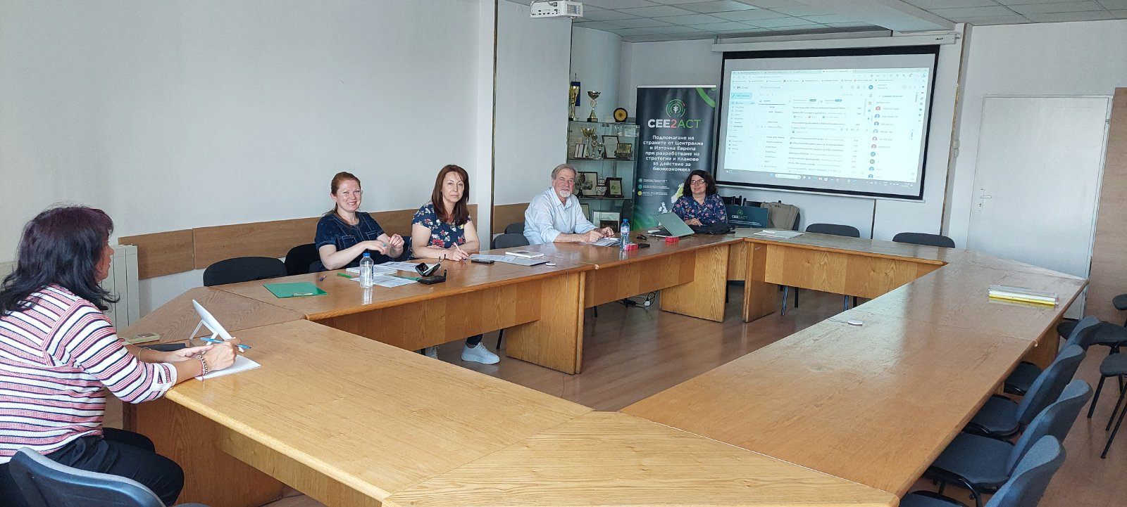
„Финансирано от Европейския съюз. Изразените възгледи и мнения принадлежат изцяло на техните автори и не отразяват непременно възгледите и мненията на Европейския съюз или на Европейската изпълнителна агенция за научни изследвания (REA). За тях не могат да носят отговорност нито Европейският съюз, нито предоставящият орган..
БЛАГОДАРИМ ЗА ВНИМАНИЕТО !
Имате ли въпроси?
Можете да се свържете с нас на: lptrichkov@iag.bg
nestor_d@iag.bg
dineva@iag.bg
katerina@iag.bg
dmanova@iag.bg

